Slide 1
PHP魔鬼训练
第二阶段：核心训练

Slide 2
第2回: 变种的数据中心模式 狗和书一起卖

Slide 3
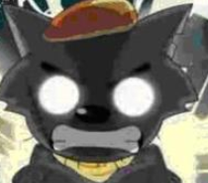

上节课家庭作业
我们打个比方
假设狗卖的很差，于是老板决定每个商品的getList方法都要额外加上狗的信息（狗本身除外）.
$obj=new Book();
$dog=new Dog();难道这样？。。。。
$obj=new Dog();
$obj=new Wine();
$dog=new Dog();

Slide 4

我们来看下一个非典型的电商系统
一个电商系统，刚起步时往往只有1-2个商品(譬如只有图书)。此时的协作模式很简单
$obj=new Book();
1、图书信息维护
2、图书点击量
3、图书价格
4、图书订单

Slide 5
规范每个类有个getList()方法？
我们最先想到的可能是用interface,代码如下
interface IProduct
{
function getList();
}
让每个类都必须继承这个类
$obj=new Book();
$obj=new Dog();
$obj=new Wine();

Slide 6
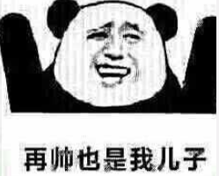
修改工厂方法
我们必须确保创建的类，是IProduct的“儿子”
使用函数：is_subclass_of

Slide 7
为了实现上节课的思考题
我们引入一个新的模式：注册树模式（我们叫数据中心模式）
1、我们把数据全部放到 “数据中心里”。统一集中管理
2、取数据时也从“数据中心”取。坚决不和类本身 “私自交往“

Slide 8

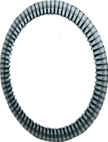




程序员在囧途教育--PHP专用答疑群:563402123

